Slide 1
СОЗДАНИЕ СЕМЕЙНОЙ МАСТЕРСКОЙ
«МАСТЕРИМ ВМЕСТЕ»

Slide 2
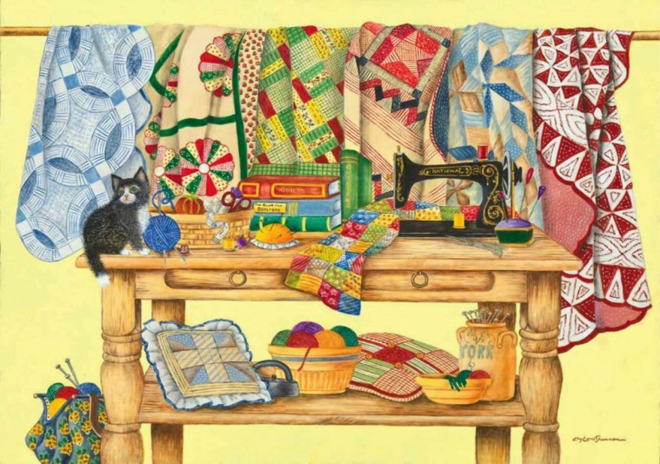
Социально-реабилитационный центр для несовершеннолетних
Проект «Мастерим вместе» направлен на улучшение качества жизни детей из семей с низким уровнем дохода. В рамках проекта дети и взрослые получат начальные профессиональные и творческие навыки в швейном и столярном деле.

Slide 3
Цель проекта • Повышение качества жизни детей в семьях с низким уровнем дохода
Задачи проекта
• Нормативное организационное и методическое обеспечение деятельности Семейной мастерской
• Ресурсное обеспечение деятельности Семейной мастерской
• Реализация программ работы Семейной мастерской
• Проведение информационно-просветительской работы и публичных мероприятий
• Обобщение опыта и подведение итогов реализации проекта по созданию Семейной мастерской

Slide 4
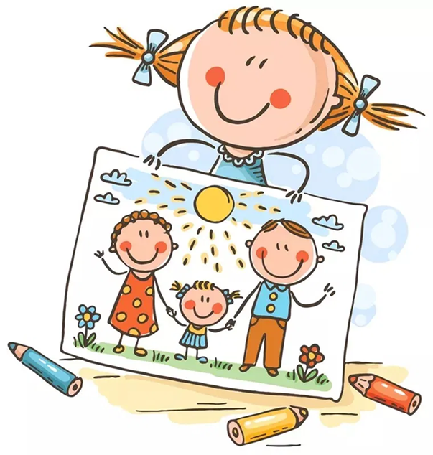
Проект «Мастерим вместе» направлен на улучшение качества жизни детей из семей с низким уровнем дохода. В рамках проекта дети и взрослые получат начальные профессиональные и творческие навыки в швейном и столярном деле.
Проект состоит из трёх частей: организационной, теоретической и практической.

Slide 5
Качественные показатели:
- Создание условий для формирования опыта продуктивной семейной деятельности;
Реализация мероприятий, способствующих конструктивному семейному взаимодействию, укреплению детско- родительских отношений;
Приобретение навыков столярного и швейного дела;
Мотивация к добровольному лечению от алкогольной зависимости и последующей реабилитации;
Оказание помощи семьям в осознании своих ресурсов, способствующих преодолению бедности;
Создание условий для предотвращения повторения детьми бедности как образа жизни, формирование у детей потребности трудиться, быть финансово независимыми в будущем;
Формирование портфолио достижений семей - участников программ семейной мастерской " Мастерим вместе"

Slide 6
Количество семей с детьми, имеющих низкий уровень дохода, участников проекта-110
Число детей- участников программ Семейная мастерская по направлению (столярная мастерская)-45
Число детей- участников программ Семейная мастерская по направлению (швейная мастерская)-40

Slide 7
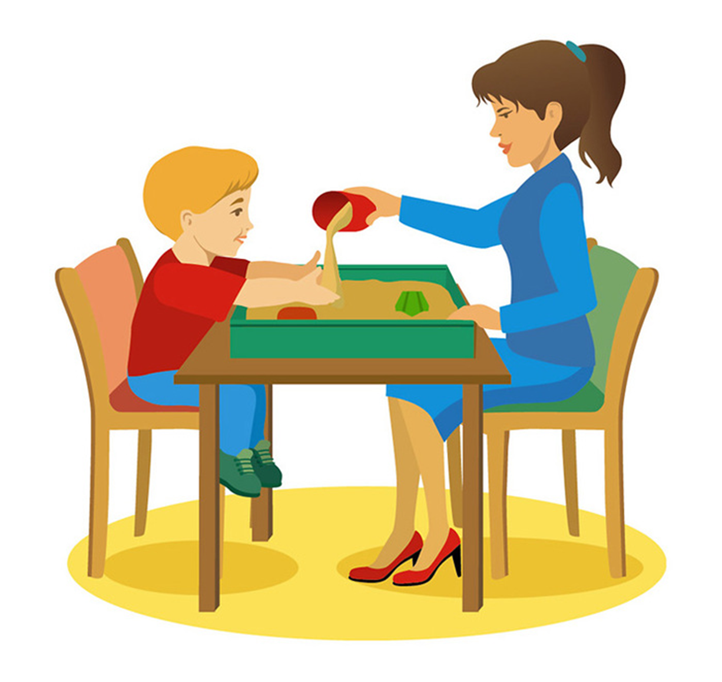
Форма работы-семейная мастерская, которая призвана улучшить взаимодействие взрослых и детей в семьях с низким уровнем дохода, оказавшихся в трудной жизненной ситуации, организовать семейный досуг, в современных социально – экономических условиях сориентироваться в сфере бизнеса.
Эта форма поможет овладеть навыками столярного , швейного дела воспитать в себе необходимые качества для будущей деятельности и приобретения профессии.

Slide 8
Социально-реабилитационный центр для несовершеннолетних
Наши телефоны: 28-458, 28-526, 28-738
СПАСИБО ЗА ВНИМАНИЕ!

